Slide 1
Herzlich willkommen
Computerunterstützte Inhaltserschließung mit dem DA-3
23.11.2022 Heike Carstensen, SUB Hamburg

Slide 2
digitaler Assistent (DA-3)
Was ist der DA-3?
Wozu dient er?
Was unterstützt er?
Teilnahmevoraussetzungen
Aufbau und Funktionen

Slide 3
DA-3
1. Was ist der DA-3?
→ Webbasiertes Tool zur computerunterstützten intellektuellen Sacherschließung auf der bibliografischen Ebene
Notes:
Entwickelt von der Schweizer Firma Eurospider. Weiterentwickelt mit Hilfe von Kolleg:innen verschiedener Bibliotheken u.a. der UB Stuttgart und der Stabi Berlin.
Lokale SE unterstützt der DA-3 nicht!
Umsignieren auf eine andere Klassifikation kann der DA-3 nicht!

Slide 4
DA-3
2. Wozu dient er?
Zwei Hauptfunktionen:
1. Bereitstellung von Vorschlägen aus Fremddaten anderer Bibliotheksverbünde und aus Mappings verschiedener SE-Systeme
2. Möglichkeit eigenständiger Erschließung mittels eingebundener Normdateien, z.B. GND, BK, RVK
Notes:
Damit wird die kooperative Inhaltserschließung unterstützt.

Slide 5
DA-3
3. Was unterstützt er?
Verbale und klassifikatorische Sacherschließung
https://www.eurospider.com/images/Produkte/DA-3-factsheet.html
Notes:
Auf den folgenden Folien finden Sie hilfreiche Informationen der Firma Eurospider.

Slide 6
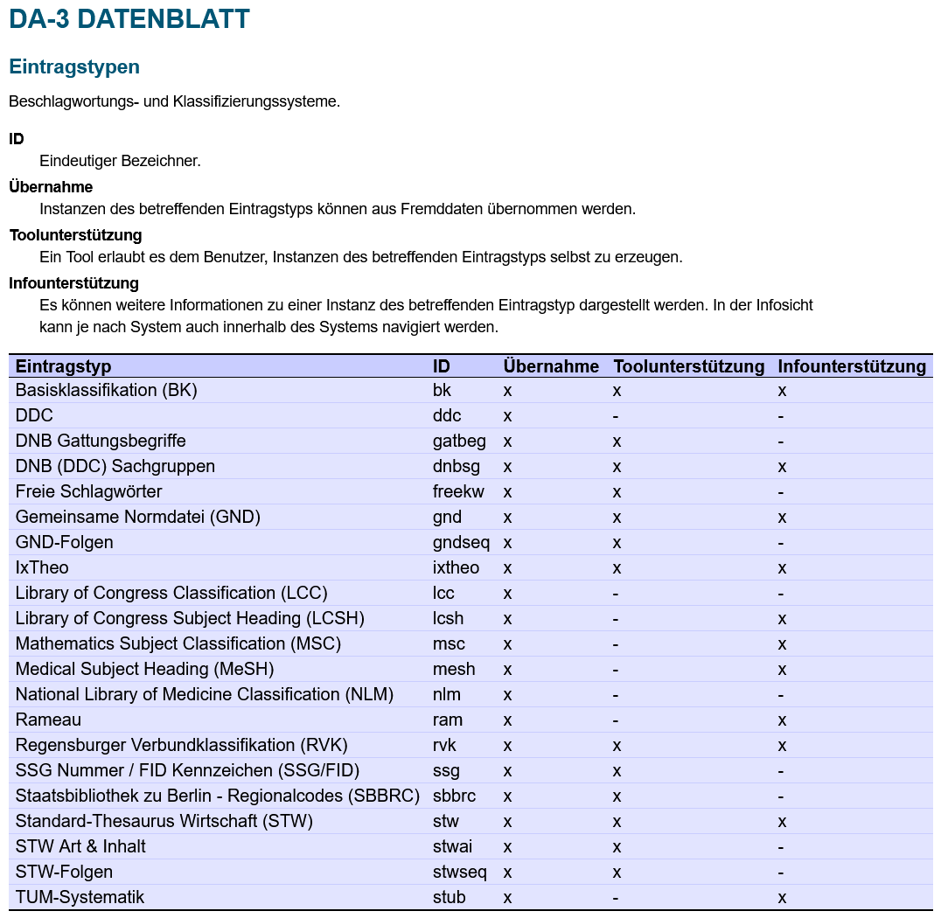
DA-3 Datenblatt 1
Notes:
Fremddatenübernahme aus dem Web und Anzeige der aufgelisteten Instrumente der Sacherschließung im DA

Slide 7
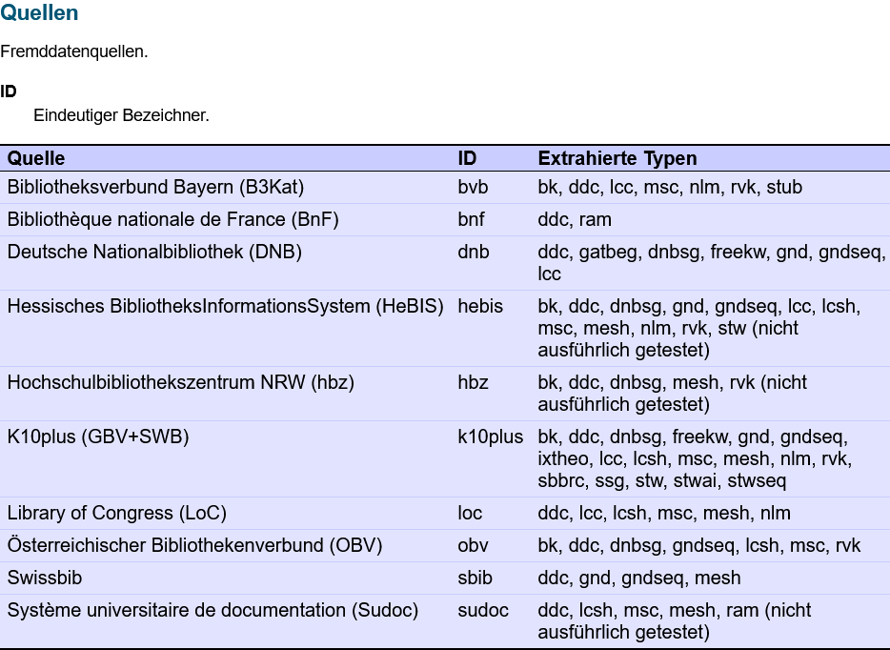
DA-3 Datenblatt 2
Notes:
Bibliotheksverbünde und Nationalbibliotheken als Fremddatenquellen

Slide 8
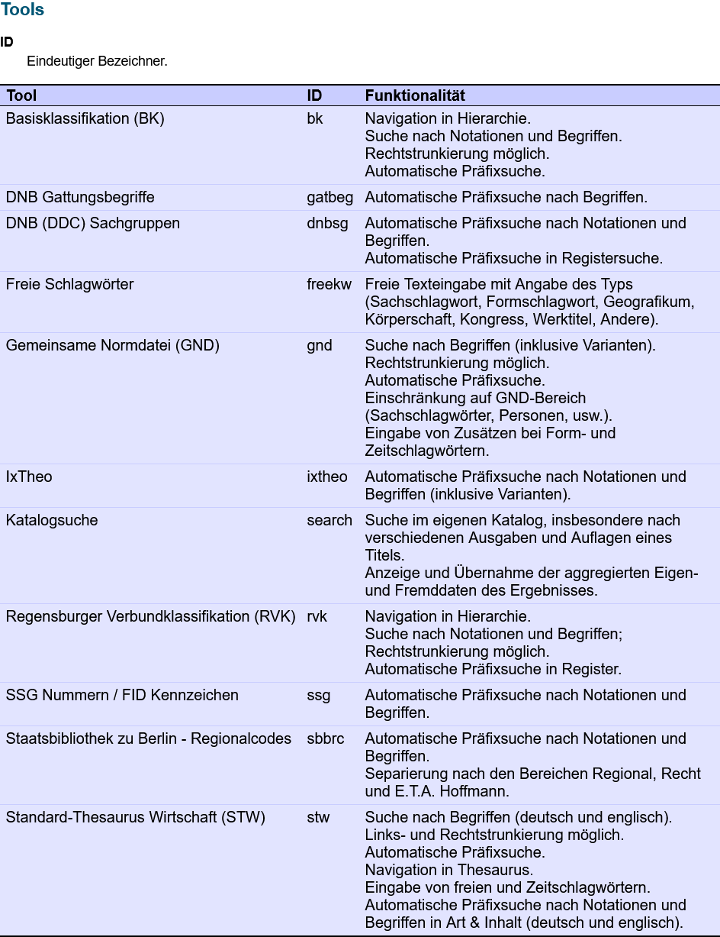
DA-3 Datenblatt 3
Notes:
Unterstützte SE-Systeme/Instrumente/KOS der SE im DA
Varianten=Äquivalente Bezeichnungen

Slide 9
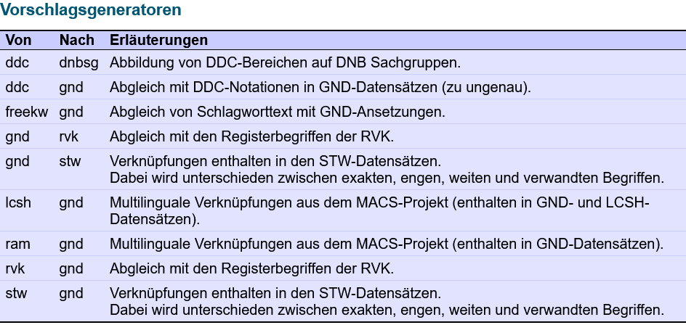
DA-3 Datenblatt 4
Notes:
Vorschlagsgeneratoren im DA-3
MACS-Projekt=Multilingual Access to Subjects
Multilingual Access to Subject (MACS) war ein Gemeinschaftsprojekt der Schweizerischen Nationalbibliothek, der Bibliothèque nationale de France, der British Library und der Deutschen Nationalbibliothek. Äquivalente Schlagwörter aus den LCSH (Library of Congress Subject Headings), aus RAMEAU (Répertoire d'autorité-matière encyclopédique et alphabétique unifié) und aus der GND (Gemeinsame Normdatei) wurden dabei miteinander verlinkt.

Slide 10
DA-3
4. Teilnahmevoraussetzungen
Für Bibliotheken des GBV ist eine Nutzung der Basisversion im GBV- Mitgliedsbeitrag enthalten
Beherrschung des jeweiligen SE-Systems (z.B. durch Schulung)
Beachtung der Konventionen der kooperativen SE im GBV/K10plus
Kontaktaufnahme über Heike.Carstensen@sub.uni-hamburg.de
Empfohlene Browser: Mozilla Firefox; Google Chrome
Notes:
Basisversion: Gemeint ist die Version des DA für K10plus in der vorliegenden Form.
Unterstützt wird die Sacherschließung auf bibliografischer Ebene.
Kritische Prüfung der vorhandenen SE-Daten – Regelwerke, Verbundkonventionen sind zu beachten.
Nicht alle Vorschläge aus Übersetzungen, Mappings und Verbünden passen zum vorliegenden Titel. Wichtig bleibt die kritische Prüfung.
Bitte melden Sie sich bei Interesse zunächst bei mir Heike.Carstensen@sub.uni-hamburg.de. Ich würde Ihr Interesse dann einmal gebündelt (nach Institution) beim GBV anmelden. Dafür benötige ich eine Ansprechperson pro Institution sowie die Anzahl der Kolleg:innen, die mit dem DA-3 arbeiten werden = Anzahl der benötigten Accounts.
Frau Carstensen ist Mitglied der DA-3 Expertengruppe im K10plus über die die Aufschaltung interessierter Kolleg:innen unterstützt wird.

Slide 11
DA-3
5. Aufbau und Funktionen

Slide 12
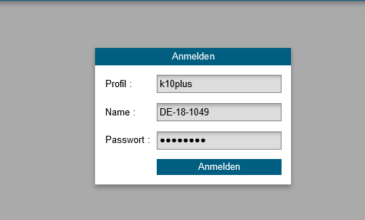
Login DA-3 Produktivsystem

Slide 13
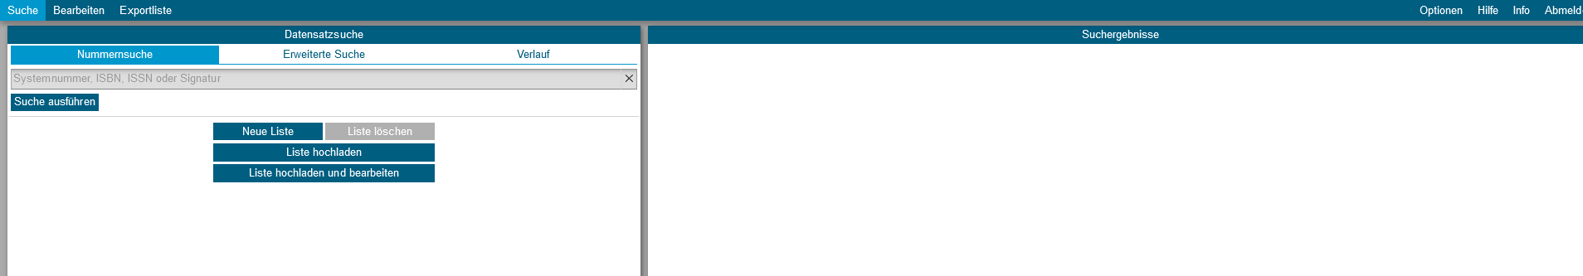
DA-3 Nummernsuche
Notes:
Nummersuche:
PPN
ISBN, ISSN, beide ohne Bindestriche
Signaturen mit Leer- und Sonderzeichen

Slide 14
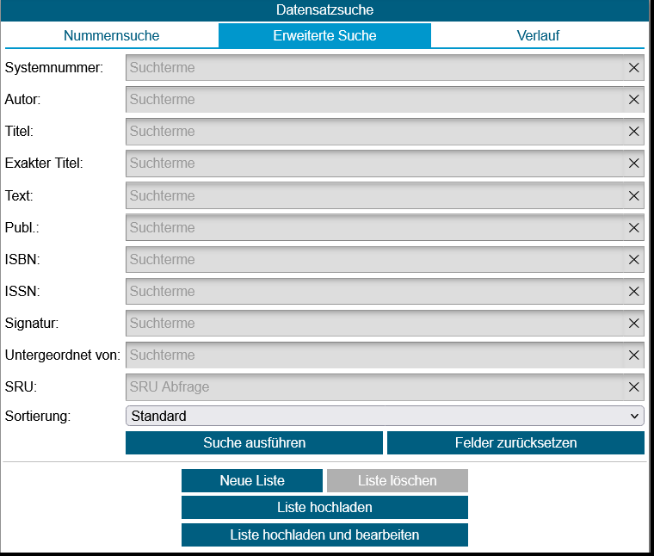
Erweiterte Suche
Notes:
Diverse Sucheinstiege sind möglich: Autor, Titel, Verlag etc., Kombination verschiedener Sucheinstiege im Feld SRU.
Weitere Sucheinstiege über SRU-Schnittstelle:
https://sru.bsz-bw.de/swb-290?version=1.1
Auch das Arbeiten mit Listen ist möglich. Sie können Listen im DA-3 erstellen oder Dateien (.txt) in den DA-3 hochladen.

Slide 15
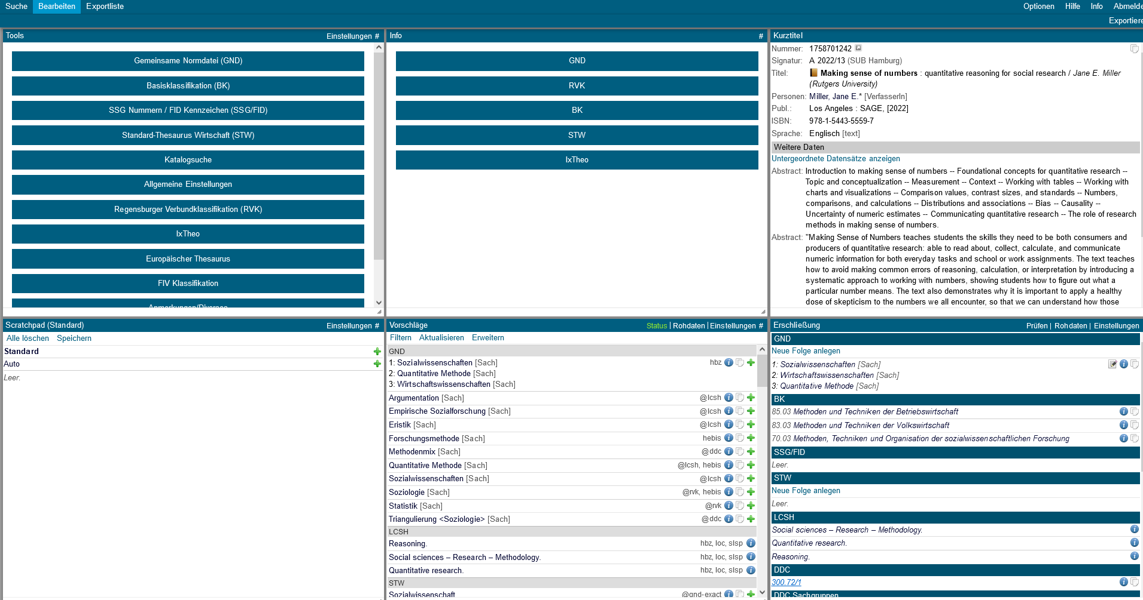
6 Boxen im Überblick
Notes:
Jede Box/Kachel/Fenster kann in Größe (per Maus) und Inhalt (Menüpunkt Einstellungen) an Ihre Bedürfnisse angepasst werden. Vergrößern, verkleinern, verschieben… möglich.
Sollte jeweils an die eigenen Erfordernisse angepasst und entsprechend eingestellt werden.
→ Ansicht zurücksetzen über → Optionen → Fenster zurücksetzen

Slide 16
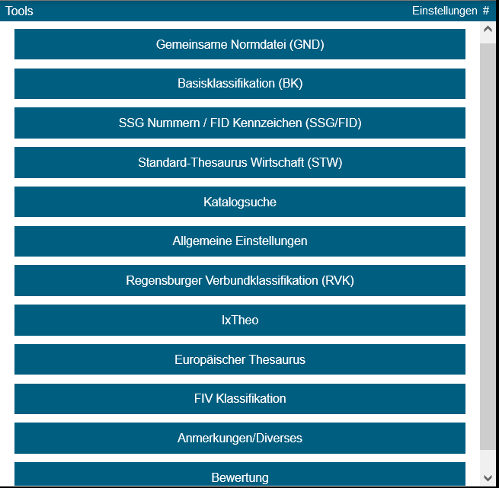
Box Tools
Notes:
Die Box Tools beinhaltet alle bisher im DA-3 zur Verfügung stehenden Normdateien.
Sie können über Einstellungen oben rechts die Anzeige an Ihre Bedürfnisse anpassen und alle Werkzeuge, die Sie nicht benötigen ausblenden oder die Reihenfolge verändern.

Slide 17
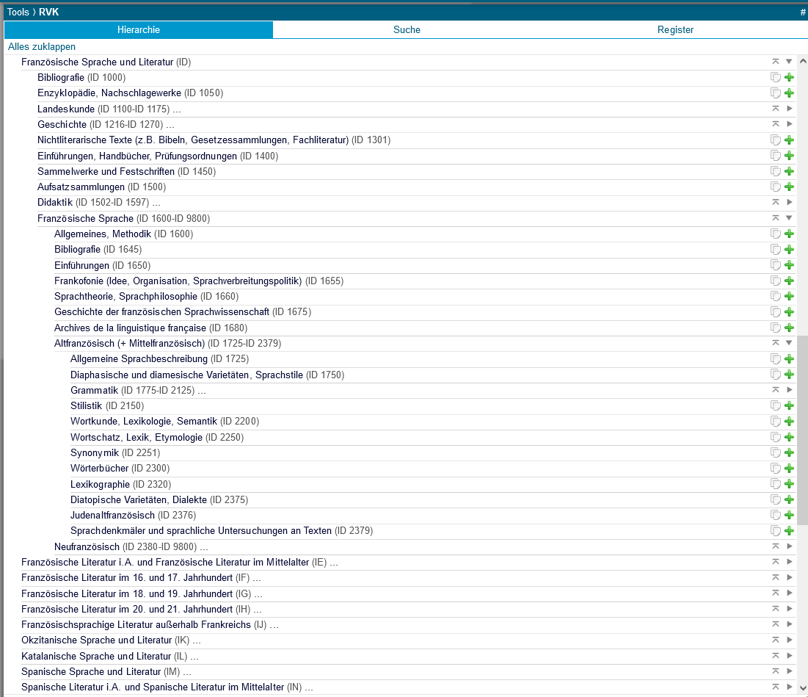
Beispiel Tool RVK
Notes:
Pfeil zeigt nach unten=Aufgeklappte Hierarchie.
Pfeil zeigt nach rechts=Geschlossene Hierarchie.

Slide 18
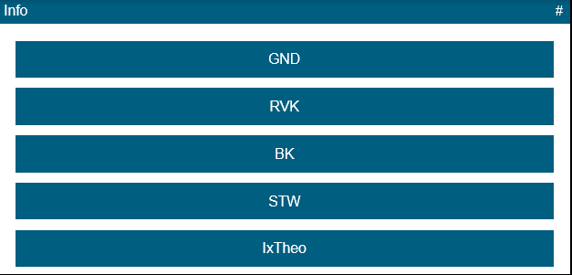
Box Info
Notes:
Infos in Infobox:
Nur zu Normdateien im DA-3.

Slide 19
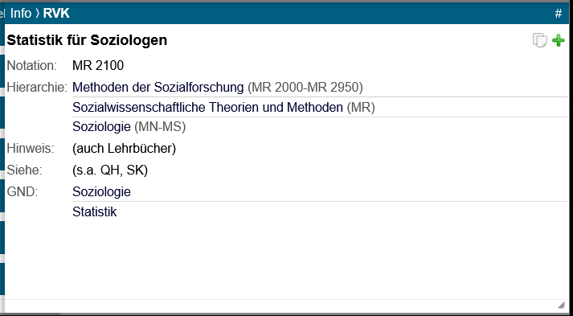
Beispiel Info RVK-Notation
Notes:
Hier werden ausführliche Informationen und eventuell Verwendungshinweise zum jeweiligen Normsatz angezeigt.

Slide 20
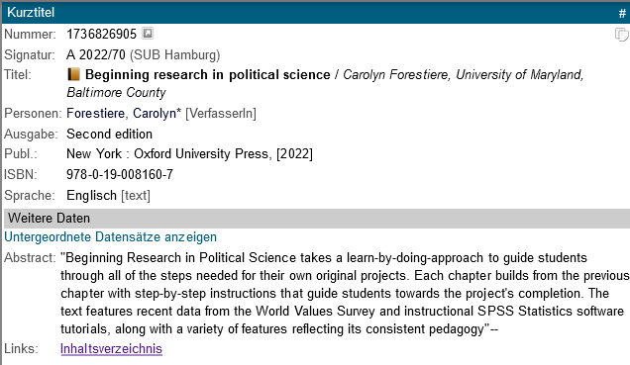
Box Kurztitelanzeige
Notes:
Über den Pfeil neben der PPN gelangt man in den GVK.
Das Inhaltsverzeichnis lässt sich per Mausklick im DA-3 anzeigen.

Slide 21
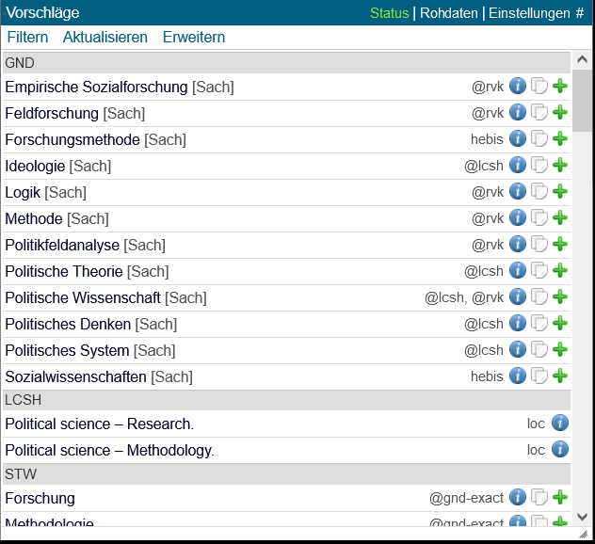
Box Vorschläge
Notes:
Die einzelnen Schlagwörter und Notationen können durch Anklicken in der Infobox angezeigt werden. Durch Klick auf das „i“ in der Erschließungsbox erhalten wir die gleichen Infos.
Kritische Prüfung der vorhandenen SE-Daten bleibt wichtig, da nicht alle Vorschläge aus Übersetzungen, Mappings und Verbünden zum vorliegenden Titel passen.

Slide 22
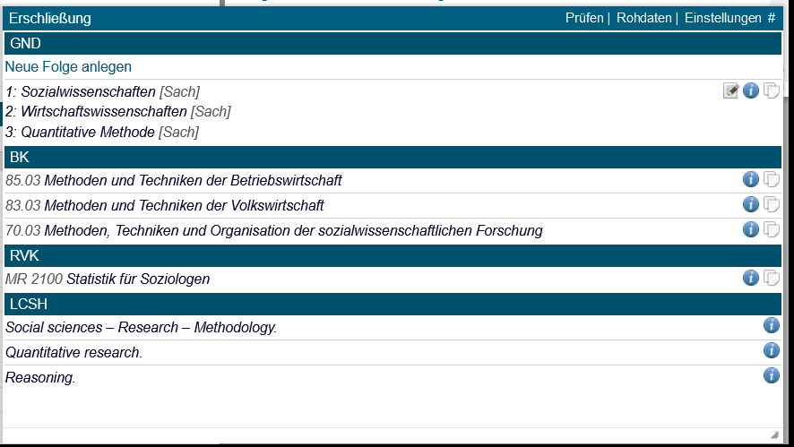
Box Erschließung
Notes:
Die einzelnen Schlagwörter und Notationen können durch Anklicken in der Infobox angezeigt werden. Durch Klick auf das „i“ in der Erschließungsbox erhalten wir die gleichen Infos.

Slide 23
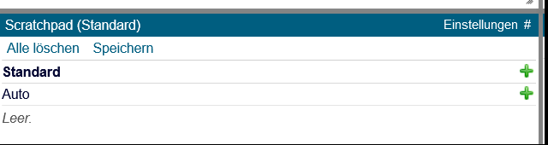
Box Scratchpad
Notes:
Zur Ablage von häufig genutzten Notationen und SWW.
Wie vorhin schon erwähnt unterstützt es bei der Listenbearbeitung.
Über Papier-Symbol aus anderen Kacheln SE ins Scratchpad holen. Dem Titel durch +-
Zeichen hinzufügen.

Slide 24
Live-Demo im DA-3
https://services.eurospider.com/da3/login?p=k10plus

Slide 25
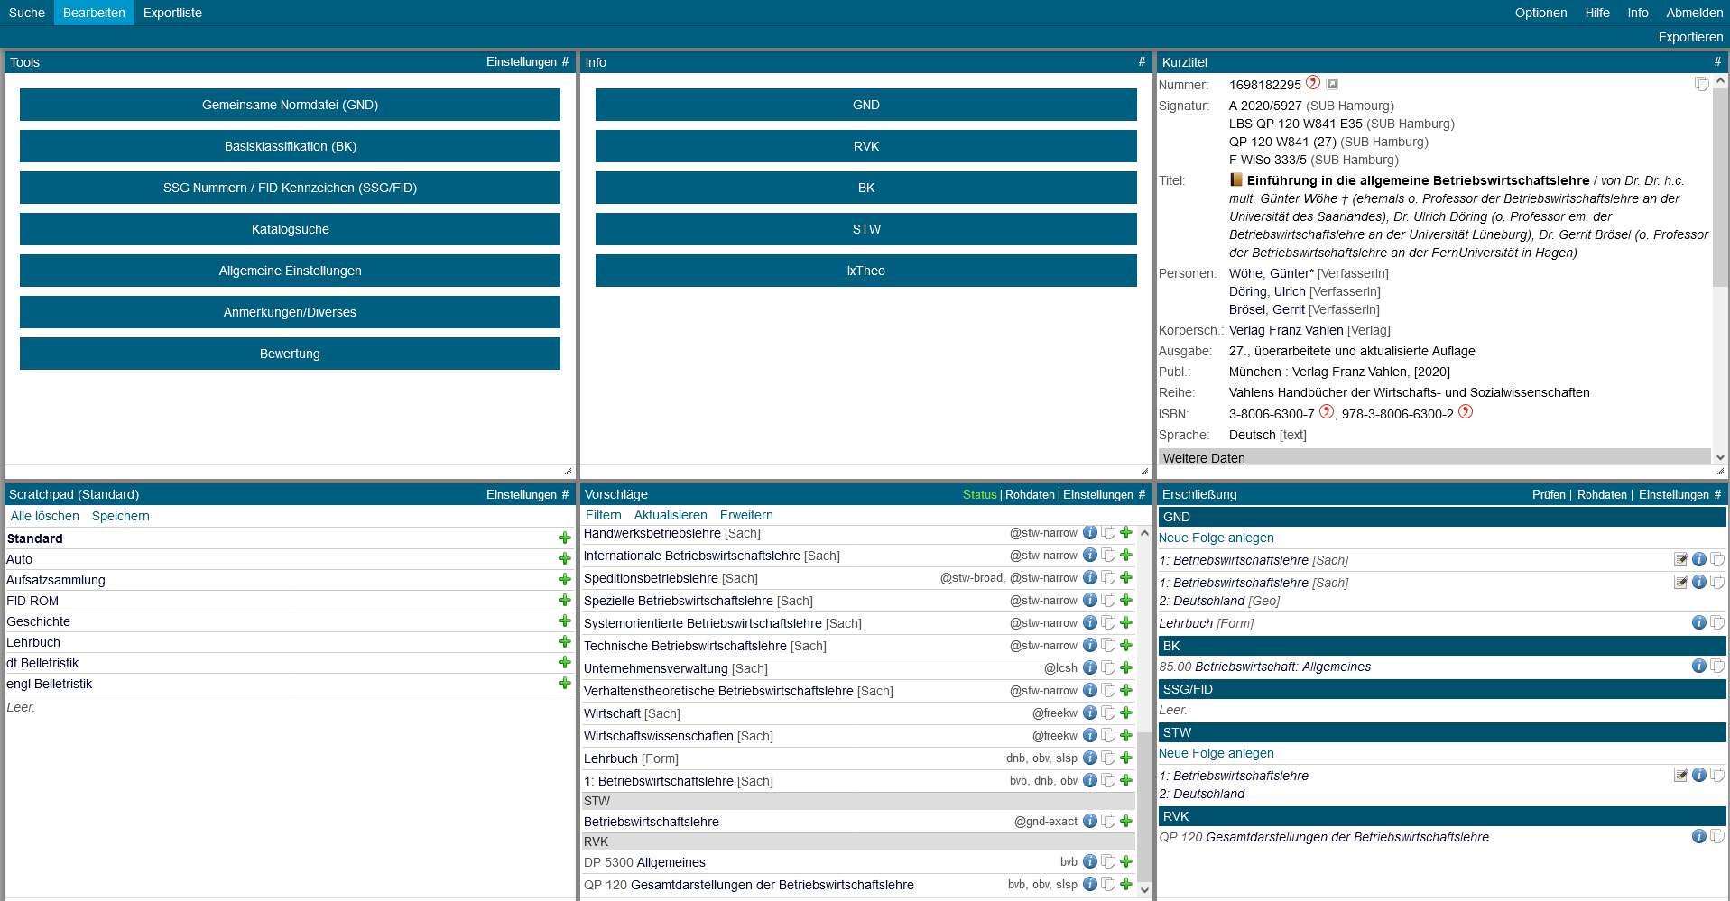
Bsp. WiSo mit RVK
Notes:
PPN 1698182295 beinhaltet GND, STW + RVK; Formangabe Lehrbuch; mehrere SUB-Signaturen im Kurztitel

Slide 26
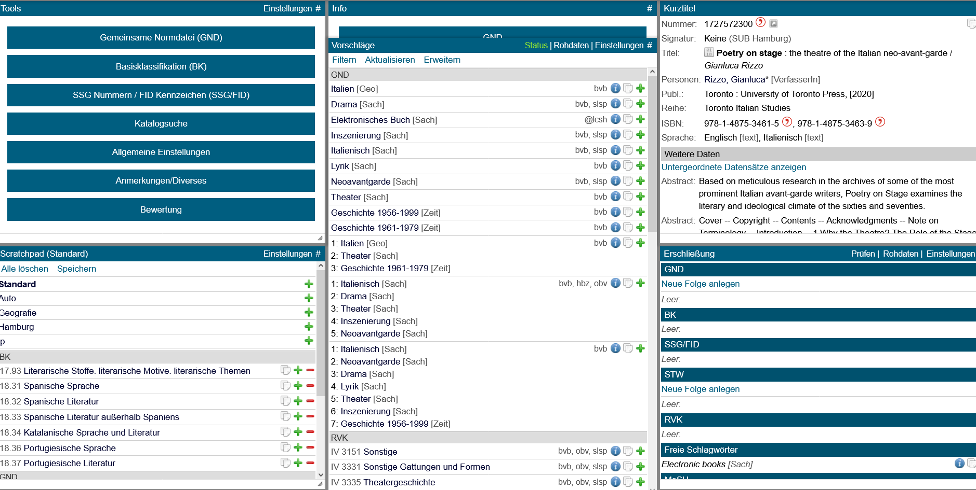
Bsp. Italienische Literatur mit RVK u. GND
Notes:
Bsp. elektronische Publikation. Neben GND und RVK Vorschläge und Mappings aus LCSH, STW, DDC Sachgruppen, LCC, Rameau, Freie Schlagwörter, DDC.
Die Einstellungen in den Boxen Vorschläge und Erschließung sind so verändert, dass die RVK weiter oben steht als normalerweise.
(Info für evtl. Nachfragen: Zugang zu dieser elektronischen Publikation über Katalogplus, da kostenpflichtig, nicht vom DA-3 oder K10plus aus. Das geht nur bei frei verfügbaren.)
Übernahme der SE-Daten per Mausklick auf das grüne Plus.

Slide 27
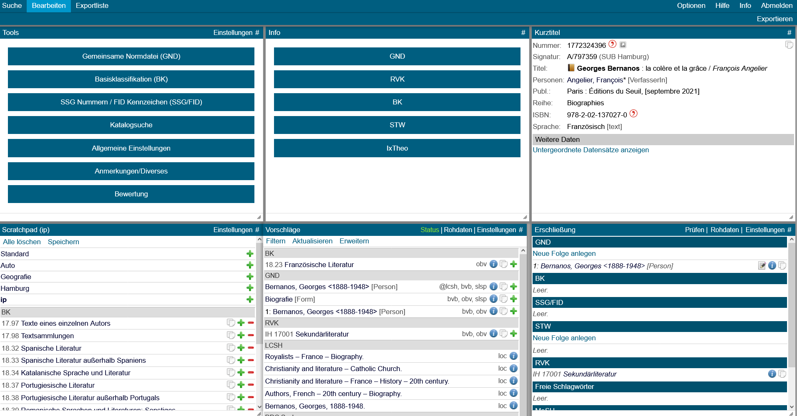
Bsp. französ. Literatur mit BK, RVK, GND
Notes:
RVK und GND im K10plus bereits vorhanden, BK als Vorschlag.

Slide 28
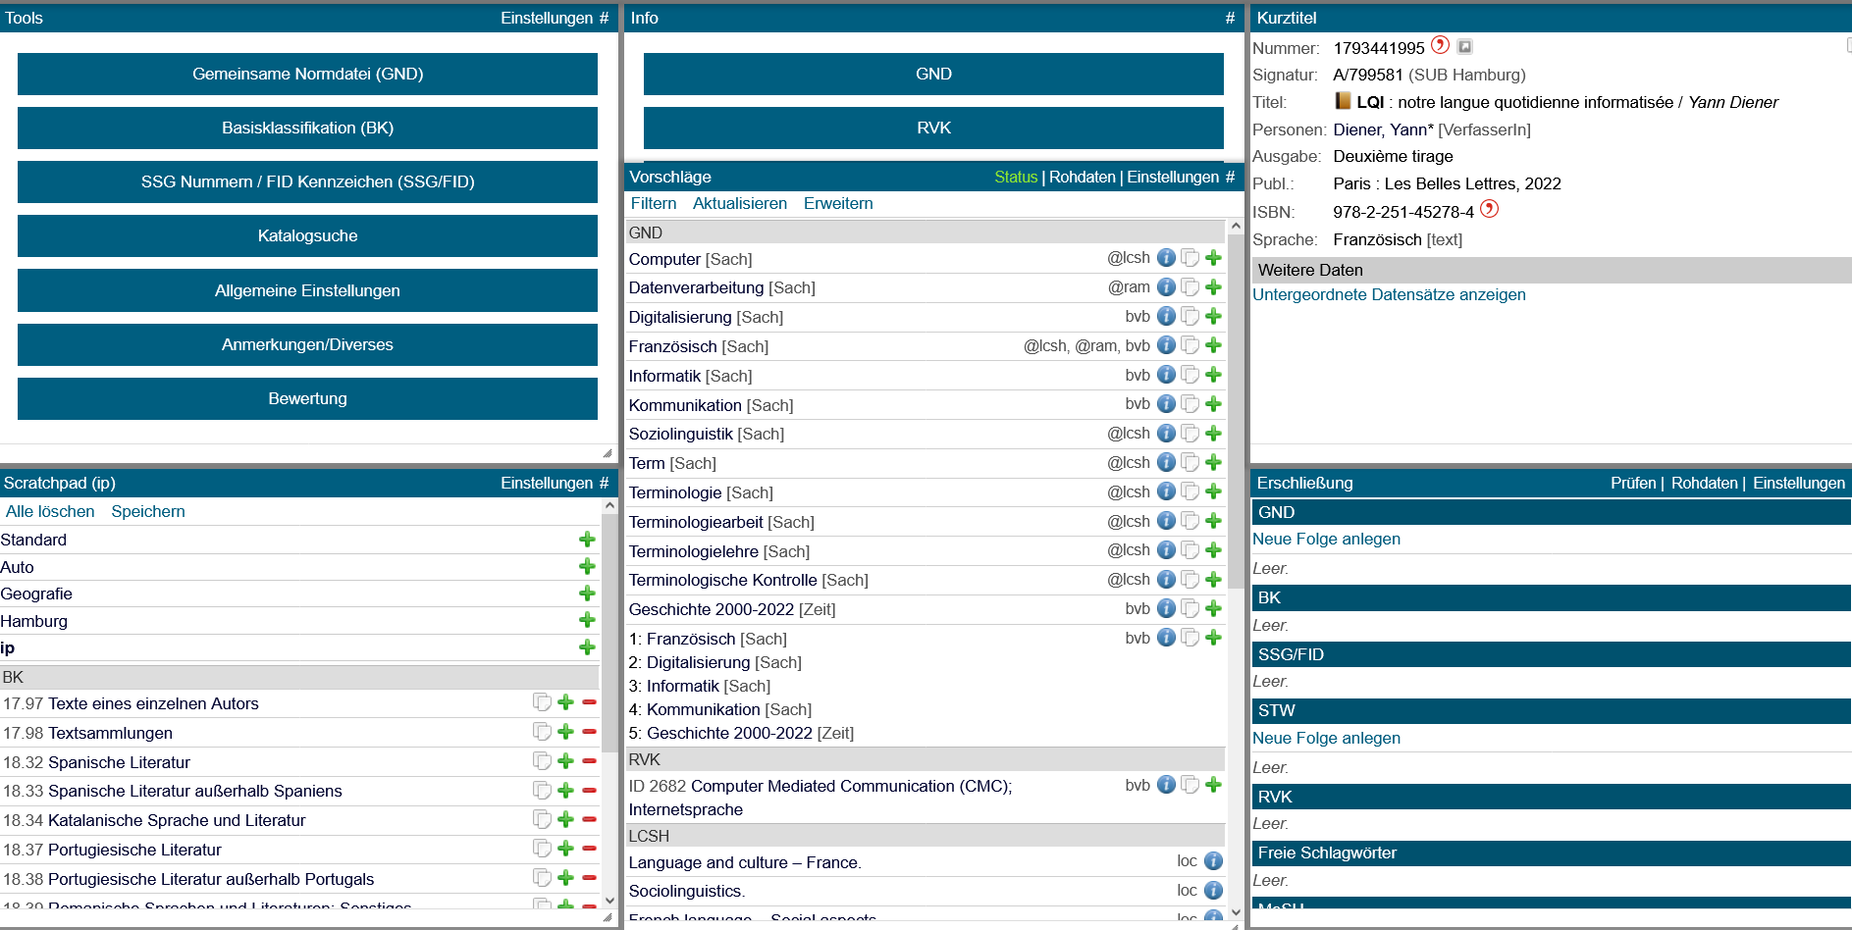
Bsp. Computerkommunikation RVK, GND
Notes:
Vorschläge/Mappings neben GND und RVK aus LCSH, STW, DDC, LCC, Rameau.
Erschließungsbox noch leer

Slide 29

Auswahl von SE-Merkmalen und Export
Auswahl z.B. eines GND-Schlagworts durch +
Dadurch Übernahme in Kachel „Erschließung“
Löschen selbst vergebener SE aus Kachel „Erschließung“ durch -
Export der ausgewählten Sacherschließungsmerkmale in den K10plus durch

Slide 30
Importierte Daten im K10plus
5301 !106415468!18.22$jFranzösische Sprache$ADA-3
5301 !10642212X!17.25$jSoziolinguistik: Sonstiges$ADA-3
5550 !105828114!Französisch ; ID: gnd/4113615-9
5550 !10472997X!Umgangssprache ; ID: gnd/4061588-1
5550 !10454869X!Kommunikation ; ID: gnd/4031883-7
5550 !106143298!Terminologie ; ID: gnd/4059501-8
5550 !106101390!Computer ; ID: gnd/4070083-5
5550 !105757853!Digitalisierung ; ID: gnd/4123065-6
5550 $ADA-3
Notes:
Im DA-3 ausgewählte und gespeicherte SE-Daten werden ca. 70 Sekunden nach dem Export in den K10plus mit der Kennzeichnung DA-3 angezeigt.

Slide 31
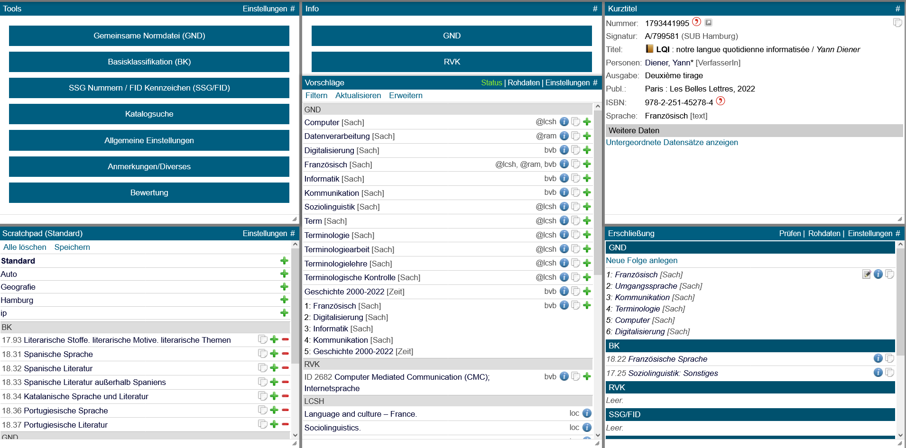
Anzeige im DA-3 mit exportierten Daten
Notes:
Anzeige des gleichen Titels nach dem Export der SE-Daten in den K10plus.
Dafür muss die Suche nach dem Titel erneut durchführt werden, damit der DA-3 die aktuellen SE-Daten aus allen Quellen laden kann.

Slide 32
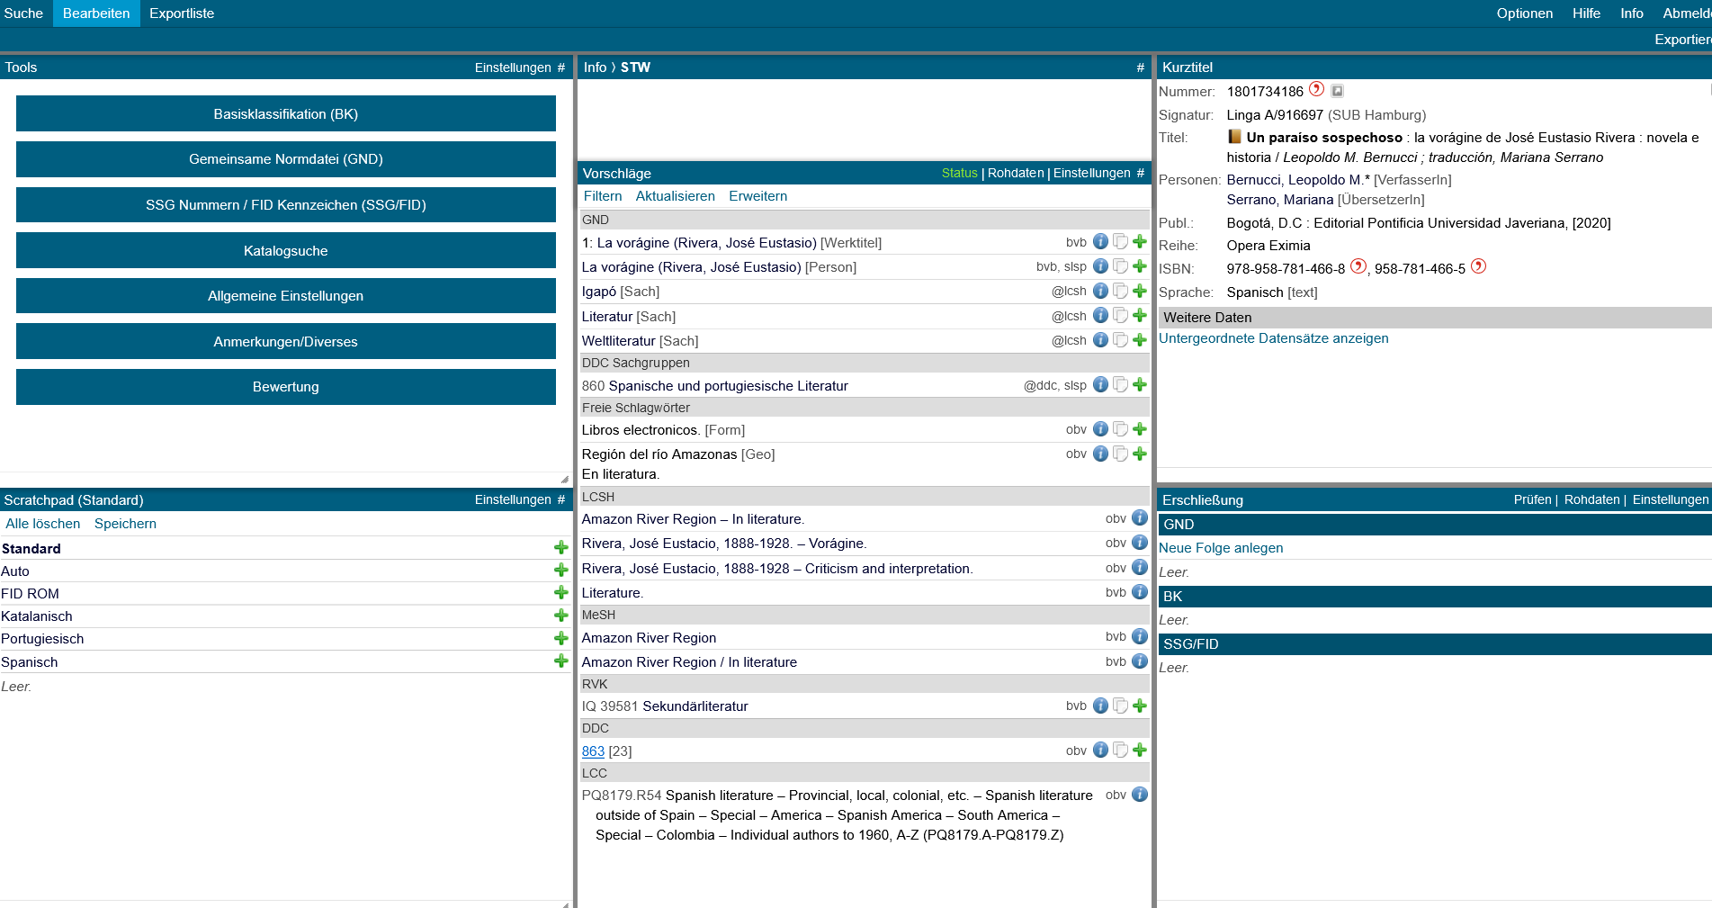
Bsp. mit GND und RVK

Slide 33
Hinweis zum Schluss
Mittwochsfortbildungen: Folien im Nextranet
https://nextranet.sub.uni-hamburg.de/x/aJJeB
Bei Fragen und Anregungen
→ Fortbildung@sub.uni-hamburg.de
Notes:
Bei Fragen bitte an Funktionsadresse schreiben.
Vortragsfolien werden im Nextranet abgelegt.

Slide 34


Vielen Dank für Ihr Interesse!
Heike Carstensen
Von-Melle-Park 3
20146 Hamburg
040 / 4 28 38-5917
Heike.carstensen@sub.uni-hamburg.de
SK@sub.uni-hamburg.de (Funktionspostfach Sachkatalog)
www.sub.uni-hamburg.de
facebook.com/stabihh
twitter.com/stabihh

